Slide 1
Hukum Faraday

Slide 2
Michael Faraday
Menemukan hubungan kuantitatif antara massa zat yang dibebaskan pada elektroliis dengan jumlah listrik yang digunakan
Hukum Faraday I
Hukum Faraday II

Slide 3
Hukum faraday I
“Massa zat yang dibebaskan pada elektrolisis (G) berbanding lurus dengan jumlah listrik yang digunakan (Q)”
w = Q
Q = i x t
w = i x t

Slide 4
Hukum faraday II
“Massa zat yang dibebaskan pada elektrolisis (G) berbanding lurus dengan massa ekivalen zat itu (m_{e})”
w = m_{e}
Dimana :
$$m_{e}=\frac{A_{r}}{biloks}$$

Slide 5
Penggabungan Hukum Faraday I dan II
w = i x t
w = m_{e}
Maka :
$$w=k×i×t×m_{e}$$
Dimana k = suatu konstanta sebesar $\frac{1}{96500}$
Dimana :
G = massa zat yang dibebaskan (gram)
i = kuat arus (ampere)
t = waktu (detik)
m_{e} = massa ekivalen
w = $\frac{m_{e}×i×t }{96500}$

Slide 6
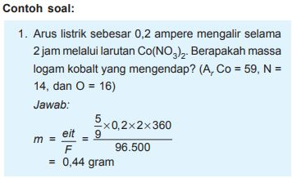

Slide 7
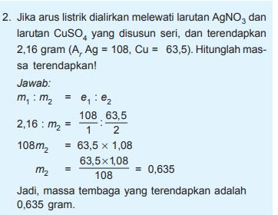

Slide 8
Aplikasi Elektrolisis
Penyepuhan
Pemurnian Logam
Produksi Zat

Slide 9
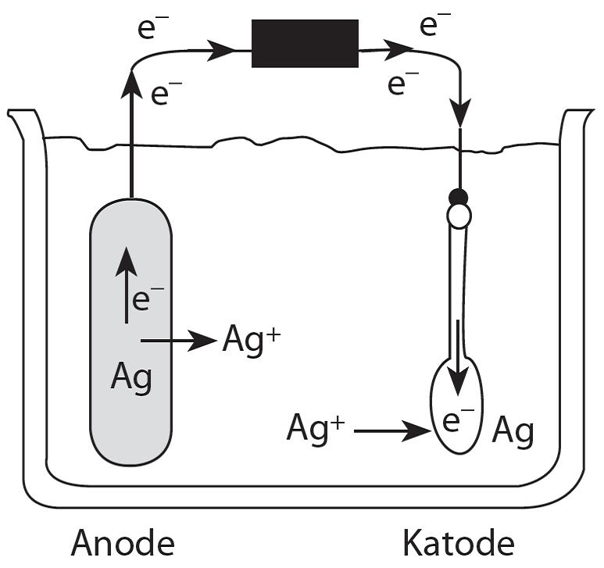
Penyepuhan (Electroplating)
Fungsi :
Melindungi logam terhadap korosi dan atau untuk memperbaiki penampilan.
Katode : logam yang disepuh
Anode : logam penyepuh
Elektroda dicelupkan kedalam larutan garam dari logam penyepuh

Slide 10
Reaksi pada penyepuhan sendok
Katode (Fe) : Ag⁺(aq) + e⁻ → Ag(s)
Anode (Ag) : Ag(s) → Ag⁺(aq) + e⁻
Hasil : Ag (anode) → Ag (katode)

Slide 11
Korosi (Perkaratan)
Reaksi redoks antara suatu logam dengan berbagai zat di lingkungannya yang menghasilkan senyawa- senyawa yang tak dikehendaki
Logam mengalami oksidasi
Oksigen (udara) mengalami reduksi
Karat logam umumnya berupa oksida atau karbonat

Slide 12
Perkaratan besi
Rumus kimia karat besi :
Fe₂O₃.xH₂O yang berwarna coklat merah
Faktor faktor yang menyebabkan korosi besi :
Air
Udara
Korosi
Logam

Slide 13
Cara- cara pencegahan lorosi besi
Mengecat
Melumuri dengan oli
Disalut dengan plastik
Tin plating (pelapisan dengan timah)
Galvanisasi (pelapisan dengan zink)
Chromium plating (pelapisan dengan krom)
Pengorbanan anode (sacrificial protection)

